Slide 1



TRƯỜNG TIỂU HỌC ……
CHÀO MỪNG QUÝ THẦY CÔ
VỀ DỰ GIỜ THĂM LỚP
Môn Toán lớp 3
BÀI 63: PHÉP CỘNG TRONG
PHẠM VI 100 000

Slide 2
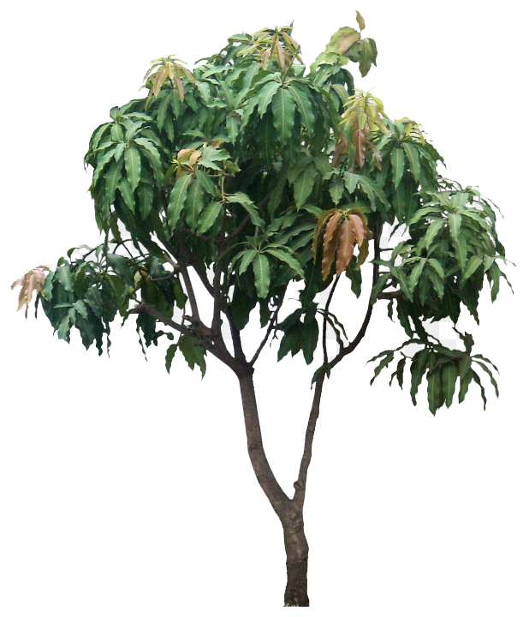


Thứ……ngày…..tháng…..năm…….
TOÁN
TRÒ CHƠI: HÁI XOÀI
60 011…..59 999
32 798….32 799
>
<
4
3
41 235…….41 304
2
16 201….16 201
<
1
=

Slide 3
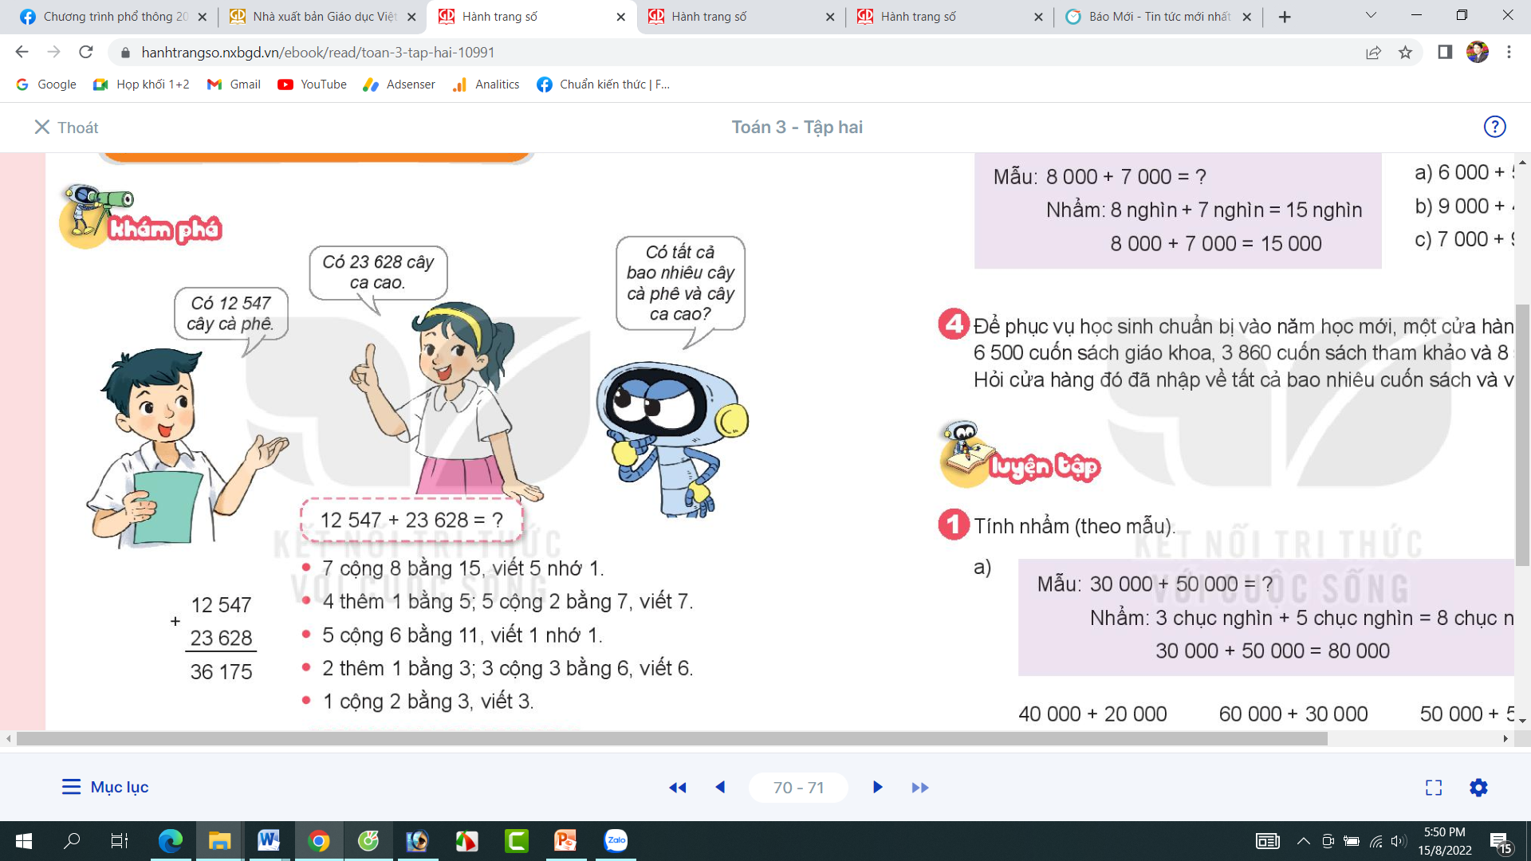
Thứ……ngày…..tháng…..năm…….
TOÁN
BÀI 63: PHÉP CỘNG TRONG PHẠM VI 100 000
23 628 + 12 547 =

Slide 4
Thứ……ngày…..tháng…..năm…….
TOÁN
BÀI 63: PHÉP CỘNG TRONG PHẠM VI 100 000
23 628 + 12 547 =
7 cộng 8 bằng 15, viết 5 nhớ 1.
12 547
+
4 thêm 1 bằng 5; 5 cộng 2 bằng 7, viết 7.
23 628
5 cộng 6 bằng 11, viết 1 nhớ 1.
3
6
1
7
5
2 thêm 1 bằng 3; 3 cộng 3 bằng 6, viết 6.
1 cộng 2 bằng 3, viết 3.
12 547 + 23 628 = 36 175

Slide 5
Thứ……ngày…..tháng…..năm…….
TOÁN
BÀI 63: PHÉP CỘNG TRONG PHẠM VI 100 000
1
Tính.
86 362
93 246
67 294
+
+
+
918
4 825
25 431
8
7
2
8
0
98 071
92 725
2
Đặt tính rồi tính
43 835 + 55 807 67 254 + 92
25 346 + 37 292 7 528 + 5 345

Slide 6
Thứ……ngày…..tháng…..năm…….
TOÁN
BÀI 63: PHÉP CỘNG TRONG PHẠM VI 100 000
2
Đặt tính rồi tính
43 835 + 55 807 67 254 + 92
25 346 + 37 292 7 528 + 5 345
43 835
67 254
+
+
55 807
92
99 642
67 346
25 346
7 528
+
+
37 292
5 345
62 638
12 873

Slide 7
Thứ……ngày…..tháng…..năm…….
TOÁN
BÀI 63: PHÉP CỘNG TRONG PHẠM VI 100 000
3
Tính nhẩm (theo mẫu).
Mẫu: 8 000 + 7 000 = ?
Nhẩm: 8 nghìn + 7 nghìn = 15 nghìn
8 000 + 7 000 = 15 000
6 000 + 5 000
9 000 + 4 000
7 000 + 9 000
= 11 000
= 13 000
= 16 000

Slide 8
Thứ……ngày…..tháng…..năm…….
TOÁN
BÀI 63: PHÉP CỘNG TRONG PHẠM VI 100 000
4
Để phục vụ học sinh chuẩn bị vào năm hoạc mới, một cửa hàng đã nhập về
6 500 cuốn sách giáo khoa, 3 860 cuốn sách tham khảo và 8 500 cuốn vở.
Hỏi cửa hàng đó đã nhập về tất cả bao nhiêu cuốn sách và vở?
Tóm tắt
Nhập về : 6 500 cuốn SGK, 3 860 cuốn STK
Và nhập : 8 500 cuốn vở
Nhập về tất cả : … cuốn sách và vở?
Bài giải
Cửa hàng đã nhập về số sách giáo khoa và sách tham khảo là:
6 500 + 3 860 = 10 360 (cuốn)
Cửa hàng đã nhập về số sách và vở là:
10 360 + 8 500 = 18 860 (cuốn)
Đáp số: 10 360 cuốn

Slide 9

XIN CHÂN THÀNH CẢM ƠN
QUÝ THẦY CÔ GIÁO VÀ CÁC EM

